Slide 1


Alternatives actuelles au tabagisme
Stéphanie Brignone, Tabacologue, EPSM Fleury les Aubrais

Slide 2


SOMMAIRE
état des lieux du tabagisme
01
tabac chauffé
07
Les substituts nicotiniques
02
pouches
08
la Varénicline
03
snus
09
la Cystisine
04
perles de nicotine
10
la vapoteuse
05
puff semi jetable
06
conclusion
11

Slide 3
état des lieux du tabagisme
  consommation en baisse
  Co-addiction fréquente
  majore les risques de dépression et d’idées suicidaires
  1er facteur de risque de cancer
  1er facteur de risque de maladies cardio-vasculaires

Slide 4
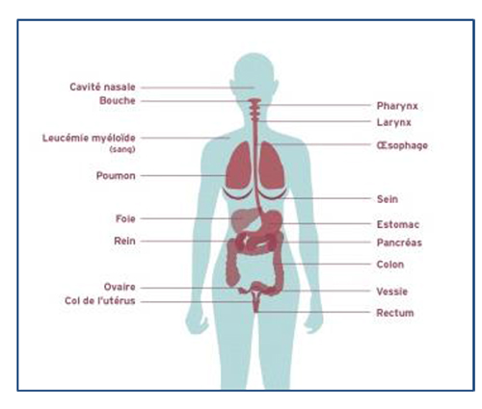
1er facteur de risque de cancer

Slide 5
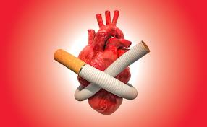
1er facteur de risque de maladies cardio-vasculaires
  nombre de cigarettes fumées/jour
  durée d’exposition au tabagisme
1 cig/j= 3 fois plus de risques d’infarctus

Slide 6

Alternatives validées

Slide 7
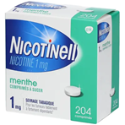
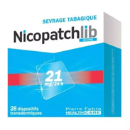
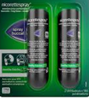
les substituts nicotiniques
Aide de première intention validée :
•Patchs et substituts oraux (pastilles, sprays…)
•Remboursés à 65% par assurance maladie
•Délivrent de la nicotine sous 2 formes:
  Libération prolongée (LP) pour les patchs
  Libération immédiate (LI) pour les formes orales
Des limites pour certains patients
•Certains continuent à fumer // sous dosage nicotinique ?
•Incapacité à arrêter les substituts // pas de dépendance aux TNS
> Importance dose nécessaire et suffisante pour éviter les signes de sevrage

Slide 8
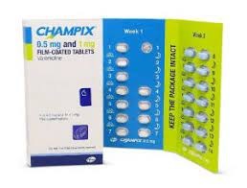
la Varénicline
  inscription à la liste des médicaments remboursables (JO du 20.05.2025): Champix* 1 mg
  traitement de deuxième intention
  des CI
  posologie:
>de jour 1 à 3: 0.5 mg une fois par jour
>de jour 4à 7 : 0.5 mg deux fois par jour
>de jour 8 à la fin du traitement: 1 mg deux fois par jour

Slide 9

Alternative validée

Slide 10
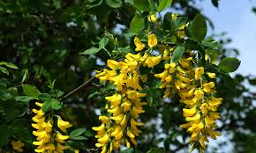
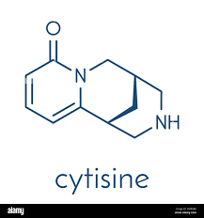
la Cytisine
  aide au sevrage tabagique dans les pays de l’est depuis 50 ans
  reconnu par l’OMS depuis septembre 2025
  cure de 25 jours
  efficacité comparable à la varénicline

Slide 11
Alternatives validées
NON

Slide 12
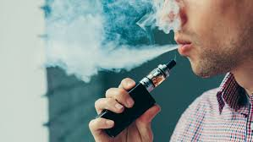
la vapoteuse
Dispositif qui produit une vapeur inhalable à partir d’un liquide
•Base: propylène glycol+ glycérine végétale+ arômes+ eau
•Peut contenir de la nicotine
Avantages :
•absence de combustion : pas d’exposition au CO ni aux goudrons
•Maintien d’une gestuelle
Limites :
•Effets à long terme encore partiellement connus.
•Risques cardiovasculaires majorés en cas de Vapo-tabagisme
• interdit à la vente aux mineurs
Conseils :
•Norme AFNOR
•S’hydrater ++

Slide 13
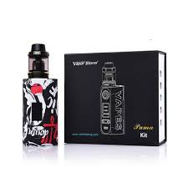
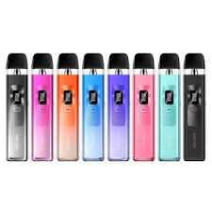
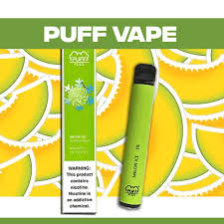
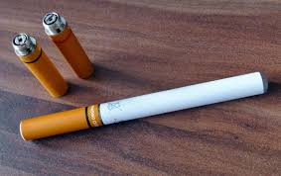
différentes vapoteuses
vape box mods
pods
cigalikes

Slide 14
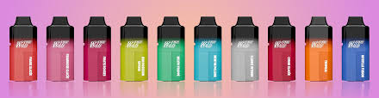
puff semi-jetable
  remplace les puff interdites à la vente
  sels de nicotine
  rechargeable une fois

Slide 15
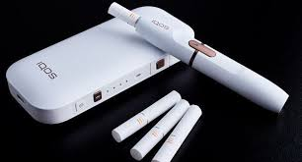
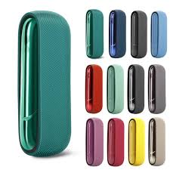
Tabac chauffé
  buralistes
  contient du tabac
  pas de combustion

Slide 16
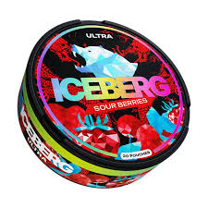
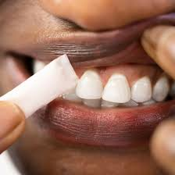
Pouches
  jusqu’ à 20 mg de nicotine
  arômes multiples
  buralistes et internet
  différents des snus

Slide 17
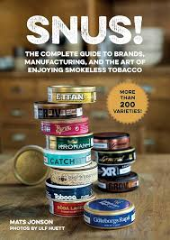
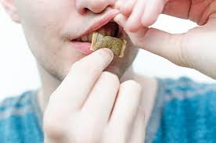
Snus
  interdit à la vente en Europe
  lamelles humides de tabac
  6-12 mg de nicotine

Slide 18

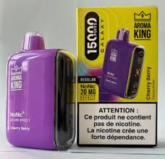
METATINE
  Nicotine de synthèse, 3.3 fois plus addictive que nicotine
  eliquides et pouches étiquetés “ sans nicotine”
  interdit à la vente en Europe mais vide juridique

Slide 19
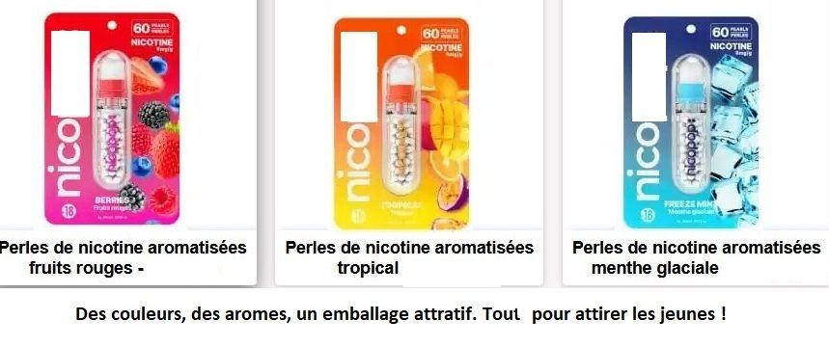
perles de nicotine
  8mg de nicotine
  buralistes

Slide 20

JO:DÉCRET 2025-898 05/09/2025
  Art. R. 5132-45. - La production, la fabrication, le transport, l'importation, l'exportation, la détention, l'offre, la cession, l'acquisition et l'emploi de produits à usage oral contenant de la nicotine sont interdits sur le territoire national.
  cela concerne les pouches, billes, perles
  applicable dès mars 2026

Slide 21
En conclusion
les alternatives validées sont mises en place pour l’aide au sevrage tabagique des fumeurs...
les alternatives non validées sont fabriquées, en majorité, par l’industrie du tabac pour cibler les plus jeunes, via les réseaux sociaux, et entretenir le doute autour de ces produits...

